Slide 1
2012年12月工作汇报
吴军

Slide 2

主要内容
技术报告修改
下月计划

Slide 3
技术报告修改
技术报告修改点
第四章
第五章
第六章
第七章
部分章节的归并
流程图的勘正
章节拓展
格式的修改
8个流程图

Slide 4
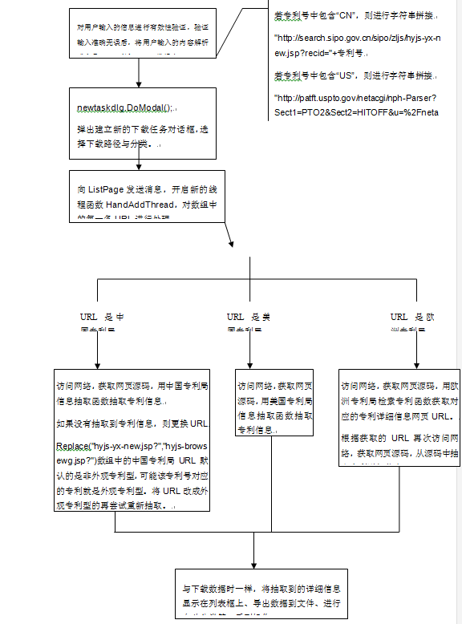
技术报告修改
第四章 专利下载管理工具，图4-5 手工添加某条专利信息算法流程

Slide 5
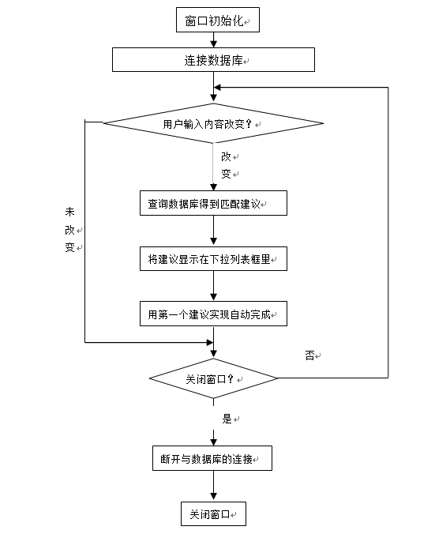
技术报告修改
第四章 专利下载管理工具，图4-7 关键字提示与自动完成流程图

Slide 6
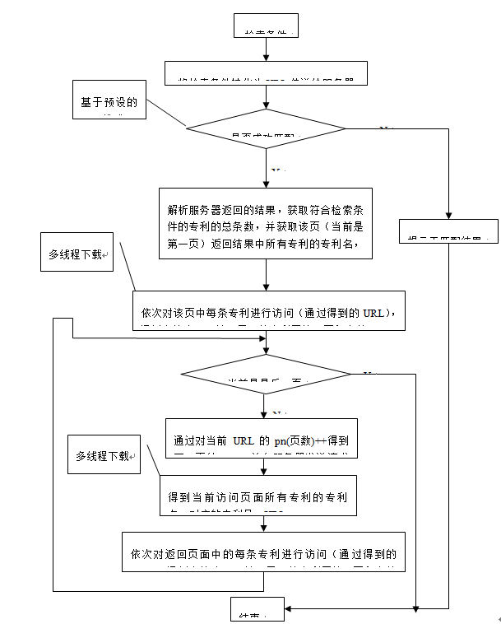
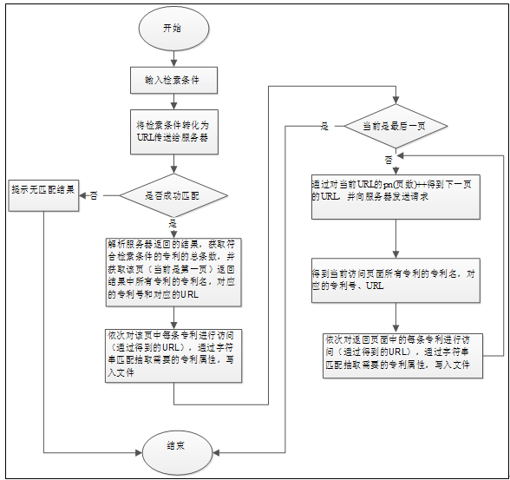
技术报告修改
第四章 专利下载管理工具，图4-11专利下载工具后台流程图

Slide 7
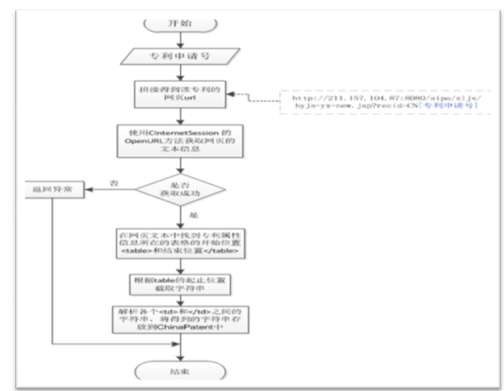
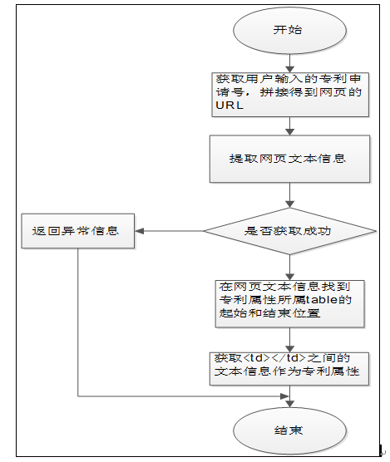
技术报告修改
第四章 专利下载管理工具，图4-12 中国专利抽取流程图

Slide 8
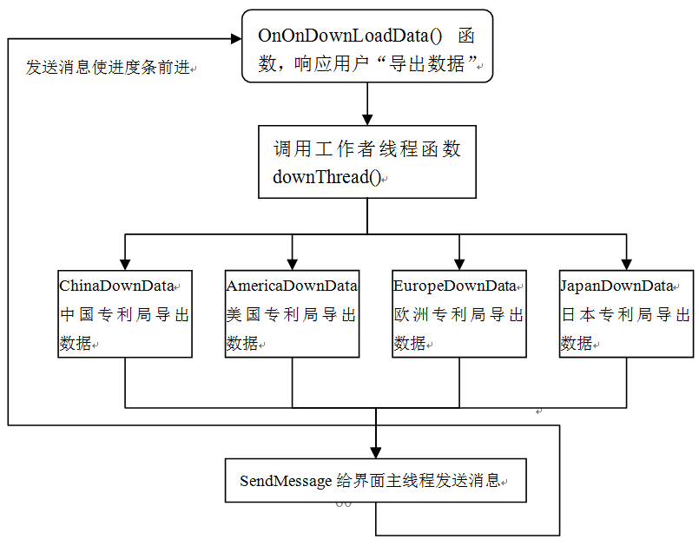
技术报告修改
第四章 专利下载管理工具，图4-19 进度条发送消息流程图

Slide 9
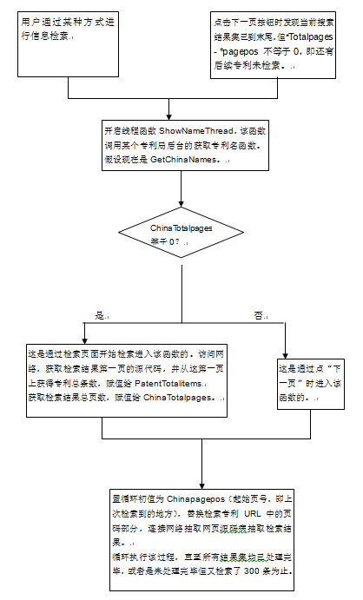
技术报告修改
第四章 专利下载管理工具，图4-21下载条数限制实现流程图

Slide 10
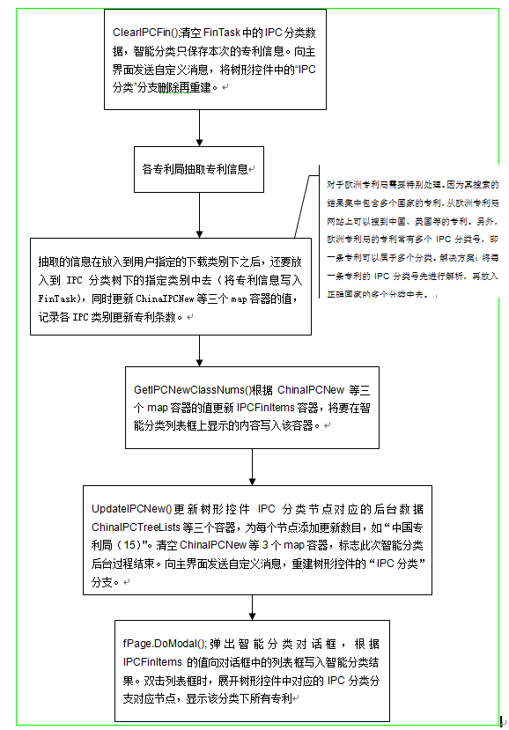
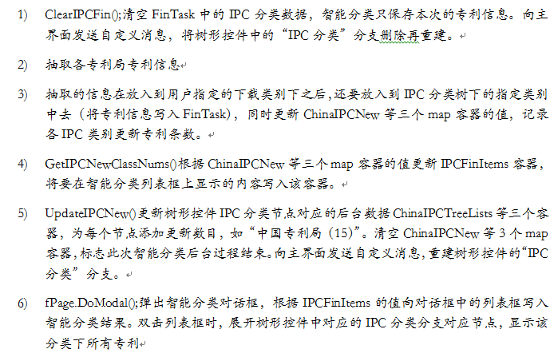
技术报告修改
第四章 专利下载管理工具，图4-21下载条数限制实现流程图

Slide 11
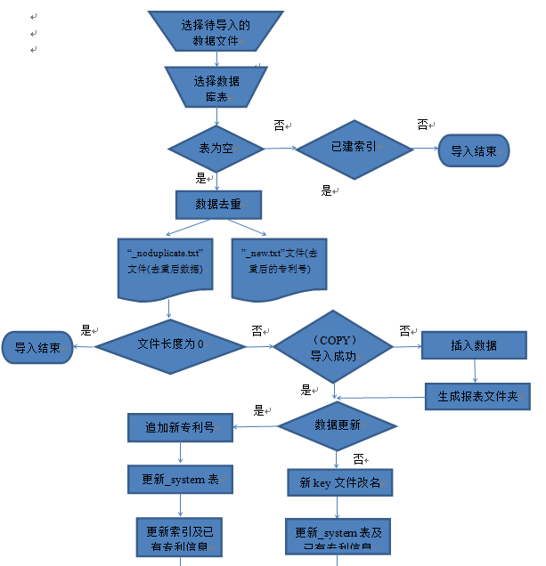
技术报告修改
第四章 专利下载管理工具，图4-29 数据更新与直接导入流程图

Slide 12
技术报告修改
部分章节的归并
第六章修改点
流程图的勘正
代码格式的调整等

Slide 13

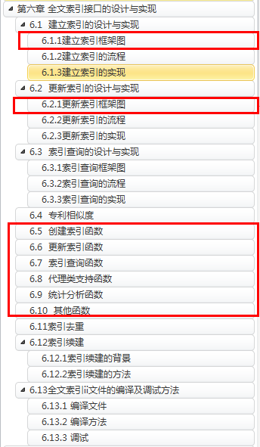
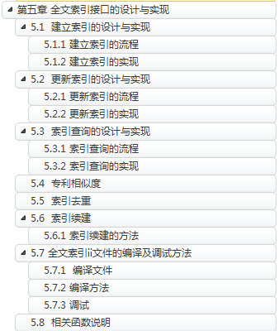
专利下载工具修改

Slide 14
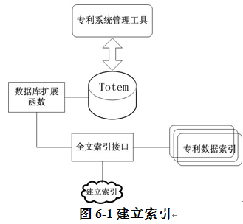
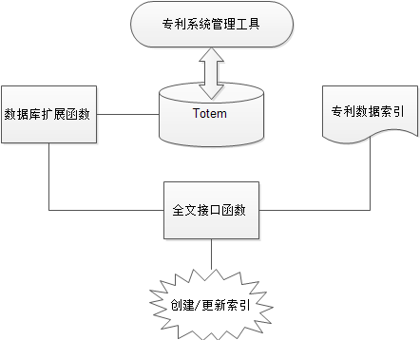
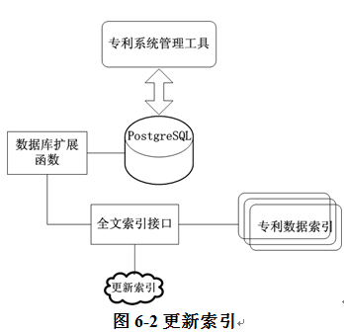
技术报告修改
建立和更新索引框架图

Slide 15
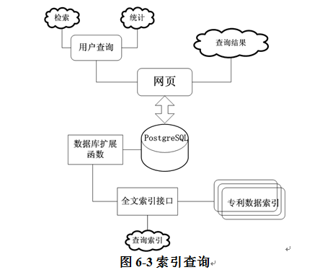
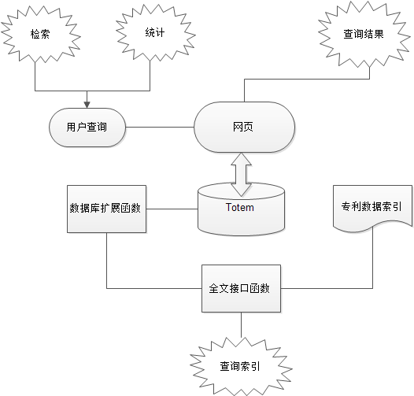
技术报告修改
流程图的勘正

Slide 16
专利下载工具修改
章节拓展
第七章修改
格式的修改

Slide 17
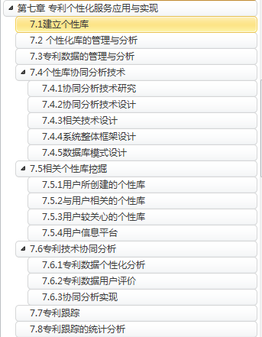
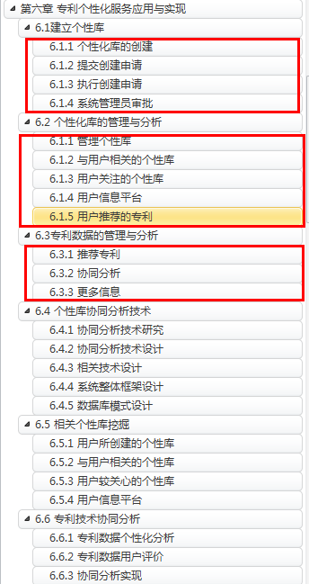
专利下载工具修改
章节拓展

Slide 18
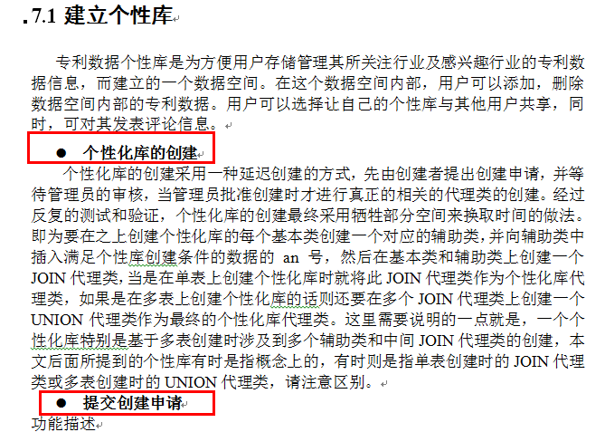
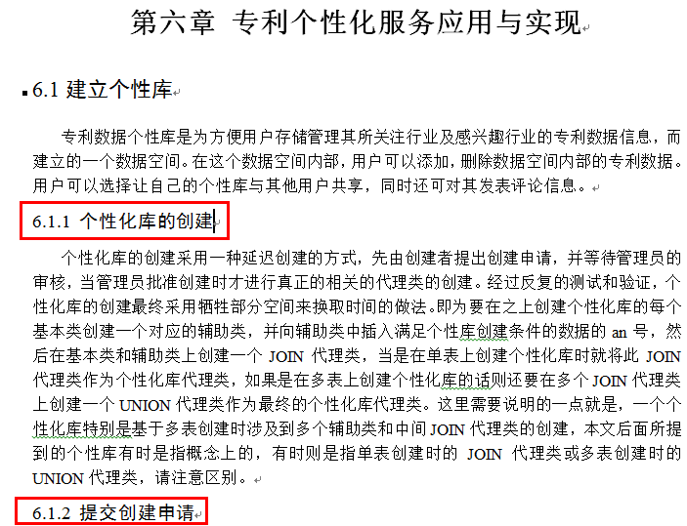
技术报告修改
章节格式修改

Slide 19
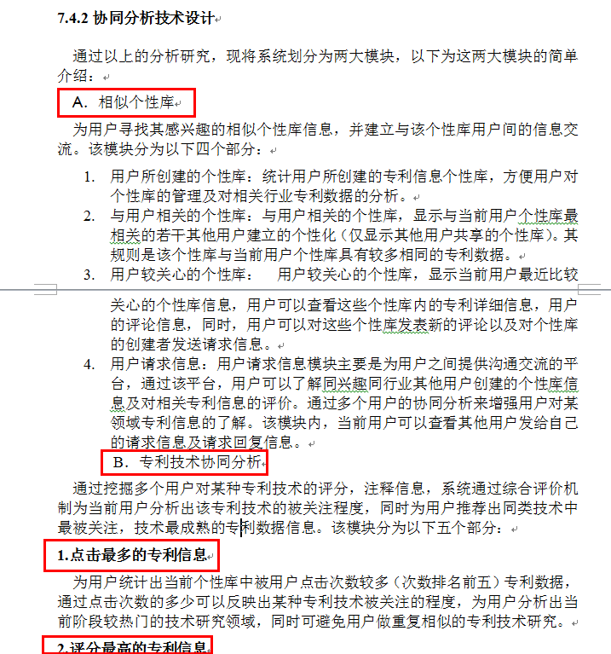
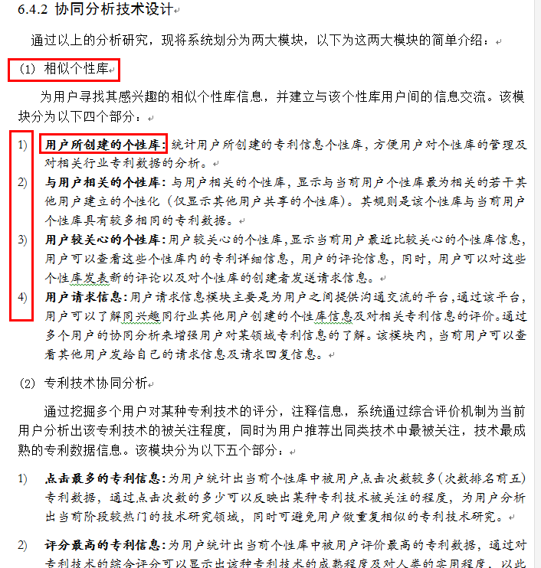
技术报告修改
内容形式的修改

Slide 20
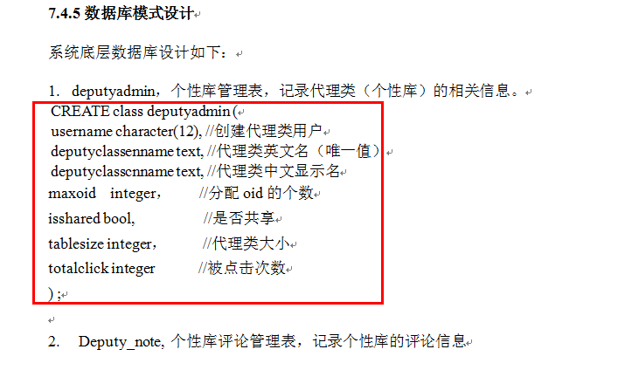
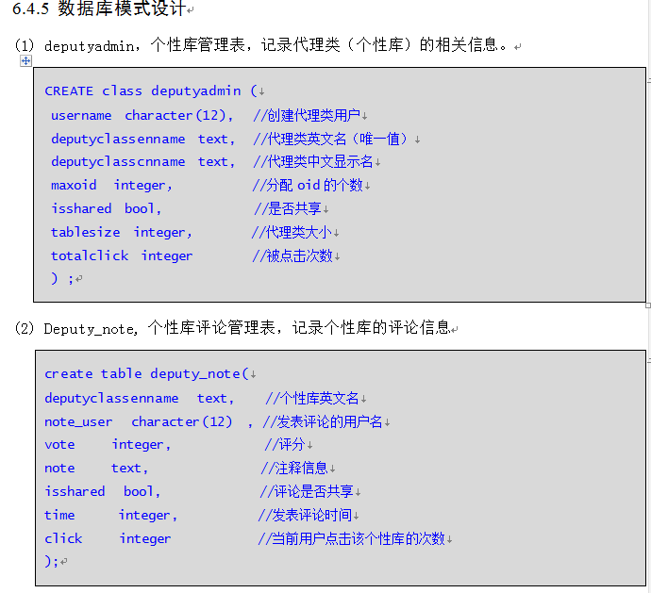
技术报告修改
代码展示

Slide 21

下月计划
完成技术报告剩余章节修改
完善系统部分功能

Slide 22
谢 谢

